Slide 1

센서
Gi Sook Jung, Ph.D
School of Computer Science and Engineering
College of IT Engineering, KNU

Slide 2
Android Sensors
SensorManager
  기기에서 사용 가능한 센서의 정보를 확인하고 해당 센서에 리스너 부착
  getSensorList(int type)
  registerListener(SensorEventListener listener, Sensor sensor, int rate)
Sensor
  센서의 정보: 이름, 종류, 범위, 정밀도 등
  안드로이드는 동일한 센서를 목적에 따라 여러 개 부착하여 사용 가능

Slide 3
SensorManager
SensorManager 객체
  List<Sensor> getSensorList(int type): 센서 목록 조사
  Sensor getDefaultSensor(int type): 특정 타입에 대한 대표 센서 획득
  boolean registerListener(SensorEventListener listener, Sensor s, int rate [, Handler h])
    센서리스너(onSensorChanged 메서드 구현) 등록
    SENSOR_DELAY_UI: UI 갱신에 필요한 정도의 주기
    SENSOR_DELAY_NORMAL
    SENSOR_DELAY_GAME
    SENSOR_DELAY_FASTEST
  void unregisterListener(SensorEventListener listener [, Sensor sensor]): 해제
  SensorEvent 객체
    int accuracy(정확도), Sensor sensor, long timestamp, float[] values (센서값)
SensorManager 객체 획득
  (SensorManager) getSystemService(Context.SENSOR_SERVICE)

Slide 4
Android Sensors
사용 가능한 센서의 종류
상수 | 종류
TYPE_ACCELEROMETER | 가속도
TYPE_MAGNETIC_FIELD | 자기장
TYPE_ORIENTATION | 회전 방향
TYPE_GYROSCOPE | 자이로스코프
TYPE_LIGHT | 조도
TYPE_PRESSURE | 압력 감지
TYPE_TEMPERATURE | 온도
TYPE_PROXIMITY | 근접 거리계
TYPE_GRAVITY | 중력 측정
TYPE_LINEAR_ACCELERATION | 선형 가속도
TYPE_ROTATION_VECTOR | 회전
Notes:
기기나 sdk 버전에 따라 다름

Slide 5
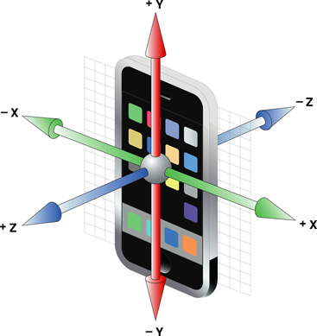
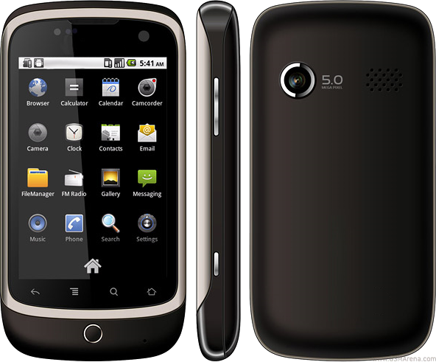
Accelerometer
가속도 센서
  X, Y, Z 축으로 가속도 값 인식
  단위는 (m/s²)
  테이블 위에 평평하게 놓여 있을 때는
  z축 방향으로 -STANDARD_GRAVITY 값(-9.8 m/s²)를 출력
  각 축의 방향으로 이동하였을 때 가해지는 가속도계 값은 반대의 부호를 가짐
가속도계 값의 방향
이동 방향
관성의 힘 작용
+Y
-X
+X
+Z
-Z
-Y

Slide 6
Magnetic field
+Y
자기장 센서
  X, Y, -Z 축 주변의 자기량 측정
  단위는 (uT, micro-Tesla)
  Z축의 값이 역방향인 것에 주의
  지구의 자기장 측정
  영구자석 주위의 자기장 측정
  전류가 흐르는 전선의 자기장 측정
  원통 코일의 자기장 측정
-X
+X
-Y
-Z
+Z

Slide 7
Orientation
방향 센서
  X, Y, Z 축 기준의 회전 방향 인식
  단위는 (각도 degree)
  values[0] = Z축 회전 (0 ~ 360)
  0 = 북, 90 = 동, 180 = 남, 270 = 서
  values[1] = X축 회전 (-180 ~ 180)
  0 = 바닥에 눕힌 상태, -90 = 똑바로 세운 상태
  values[2] = Y축 회전 (-90 ~ 90)
  기기에 방향 센서가 없더라도
  가상 센서가 작동하여 값을 얻을 수 있음
    X,Y 축은 가속도 센서의 값으로
    Z축은 자기장 센서의 값으로 보정
Z
Y
X

Slide 8
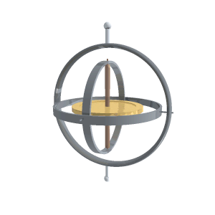
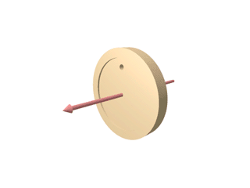
Gyroscope
자이로스코프 센서
  정밀한 자세 제어 (6축, 9축, 16축 등)
  기울기, 방향, 회전량을 정밀하게 측정

Slide 9
Etc.
조도 센서
  외부의 밝기를 측정
  화면 밝기를 자동 조절하기 위해 주로 사용
압력 센서
  아직 지원하는 기기가 없음
  기압 혹은 손가락의 압력 등을 대상으로 입력
온도 센서
  내부 온도 측정에 사용
  외부 온도 측정용 센서도 추가 가능
근접 센서
  스마트폰에 얼굴을 접근하면 조명과 버튼의 상태를 바꿀 때 주로 사용

Slide 10
Sensor Manager
Sensors

Slide 11
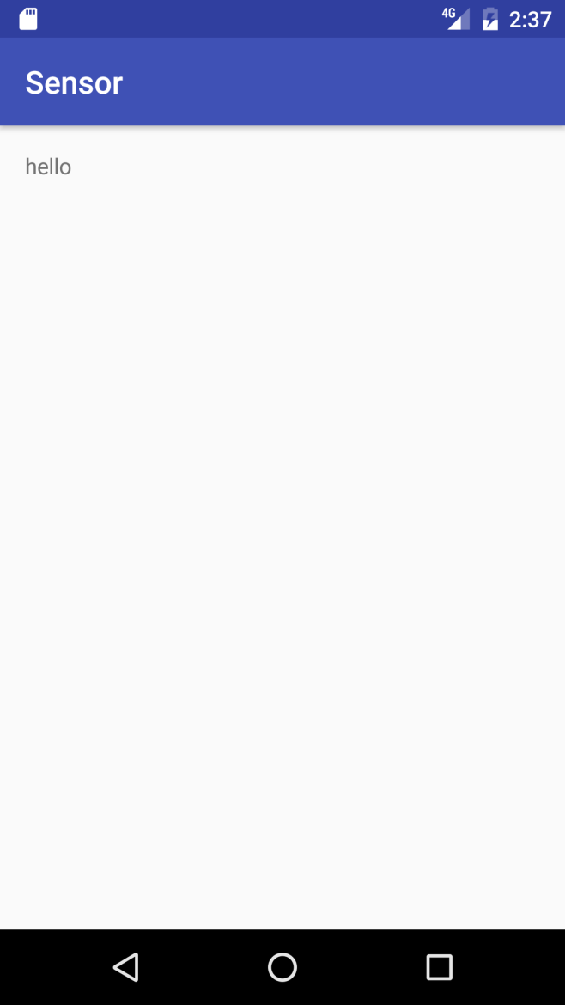
SensorManager
SensorTest
/res/layout/activity_main.xml
<TextView
android:id="@+id/Text1"
android:text="hello"
android:layout_width="match_parent"
android:layout_height="wrap_content"
/>
Notes:
Application name 은 Sensor로 생성
Lollipop (5.1) 기준

Slide 12
SensorManager
SensorTest
MainActivity.java
public class Main extends AppCompatActivity {
public void onCreate(Bundle savedInstanceState) {
super.onCreate(savedInstanceState);
setContentView(R.layout.activity_main);
String output = "";
SensorManager sensors = (SensorManager)getSystemService(Context.SENSOR_SERVICE);
List<Sensor> listSensor = sensors.getSensorList(Sensor.TYPE_ALL);
output = "count = " + listSensor.size() + "\n\n";
for (Sensor s : listSensor) {
output += ("name = " + s.getName() + "\n\ttype = " + s.getType() +
"\n\tvender = " + s.getVendor() + "\n\tversion = " + s.getVersion() +
"\n\tpower = " + s.getPower() + "\n\tres = " + s.getResolution() +
"\n\trange = " + s.getMaximumRange() + "\n\n");
}
TextView txt =(TextView)findViewById(R.id.Text1);
txt.setText(output);
}
}
SensorManager 객체 획득 및 센서 목록 획득

Slide 13
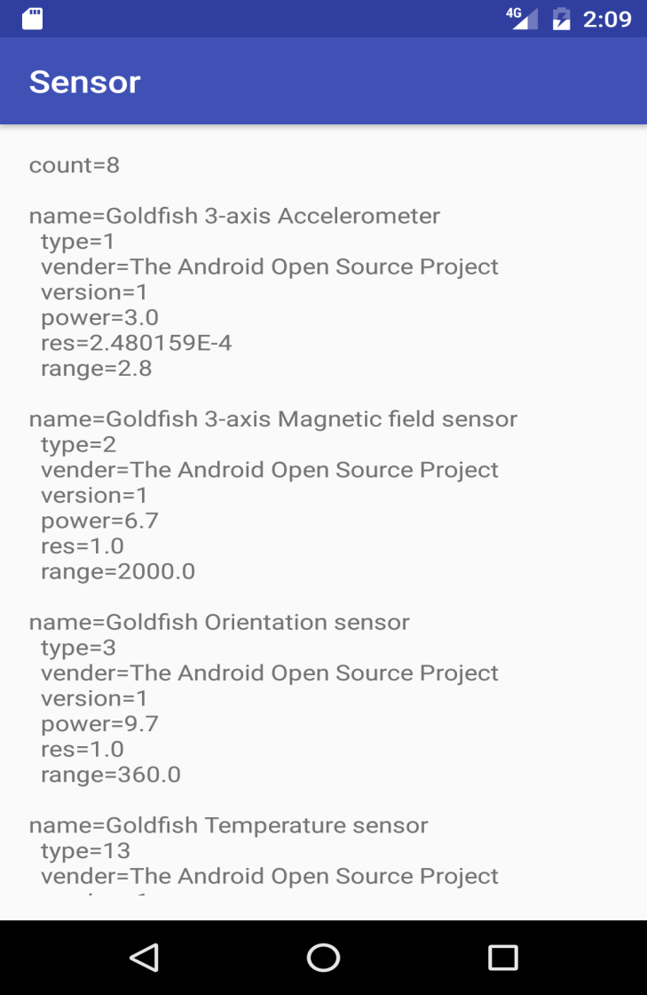
SensorManager
에뮬레이터 화면 (API 23)

Slide 14
SensorEventListener
Sensors

Slide 15
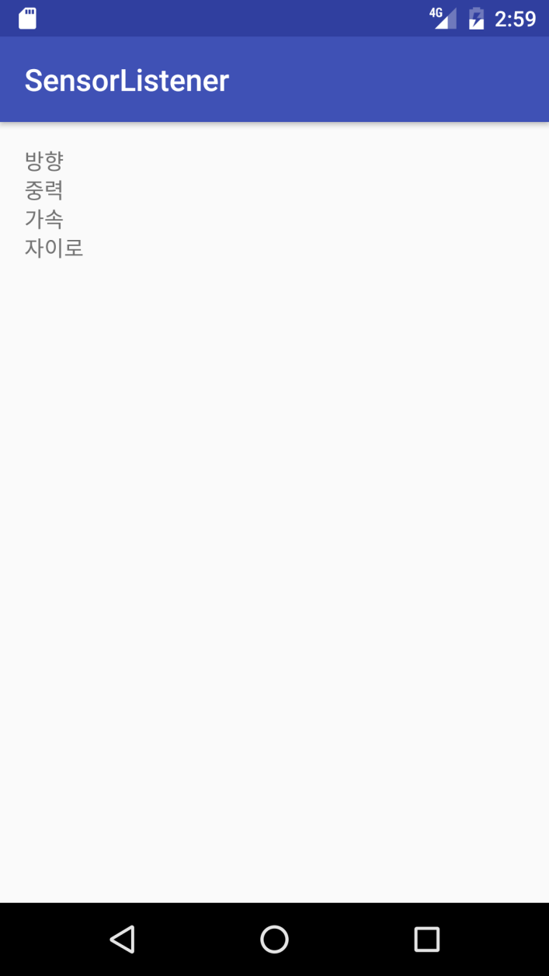
SensorManager
SensorListener
/res/layout/activity_main.xml
<TableLayout
android:layout_width="wrap_content"
android:layout_height="wrap_content“ >
<TableRow>
<TextView android:text="방향“ />
<TextView android:id="@+id/editText1“ />
</TableRow>
<TableRow>
<TextView android:text=“중력“ />
<TextView android:id="@+id/editText2“ />
</TableRow>
<TableRow>
<TextView android:text=＂가속“ />
<TextView android:id="@+id/editText3“ />
</TableRow>
<TableRow>
<TextView android:text=＂자이로“ />
<TextView android:id="@+id/editText4“ />
</TableRow>
</TableLayout>
Notes:
SensorListener 로 생성
Lollipop (5.1) 기준

Slide 16
SensorEventListener
SensorListener
MainActivity.java
@Override
protected void onPause() {
super.onPause();
SensorManager sensors = (SensorManager)getSystemService(Context.SENSOR_SERVICE);
sensors.unregisterListener(mSensorListener);
}
@Override
protected void onResume() {
super.onResume();
int delay = SensorManager.SENSOR_DELAY_UI;
SensorManager sensors = (SensorManager)getSystemService(Context.SENSOR_SERVICE);
sensors.registerListener(mSensorListener,
sensors.getDefaultSensor(Sensor.TYPE_ORIENTATION), delay);
sensors.registerListener(mSensorListener,
sensors.getDefaultSensor(Sensor.TYPE_GRAVITY), delay);
sensors.registerListener(mSensorListener,
sensors.getDefaultSensor(Sensor.TYPE_ACCELEROMETER), delay);
센서리스너 등록해제
센서리스너 등록

Slide 17
SensorEventListener
SensorListener
MainActivity.java
sensors.registerListener(mSensorListener,
sensors.getDefaultSensor(Sensor.TYPE_GYROSCOPE), delay);
}
SensorEventListener mSensorListener = new SensorEventListener() {
public void onAccuracyChanged(Sensor sensor, int accuracy) {
}
public void onSensorChanged(SensorEvent event) {
if (event.accuracy == SensorManager.SENSOR_STATUS_UNRELIABLE)
return;
String output = "";
float[] v = event.values;
센서값에 대한 처리 구현
센서리스너 구현

Slide 18
SensorEventListener
SensorListener
MainActivity.java
각 타입의 센서값에 대한 처리
switch (event.sensor.getType()) {
case Sensor.TYPE_ORIENTATION:
output +=
"\n azimuth:" + v[0] +
"\n pitch:" + v[1] +
"\n roll:" + v[2] + "\n";
TextView txt1 =(TextView) findViewById(R.id.editText1);
txt1.setText(output);
break;
case Sensor.TYPE_GRAVITY:
output +=
"\n X:" + v[0] +
"\n Y:" + v[1] +
"\n Z:" + v[2] + "\n";
TextView txt2 =(TextView) findViewById(R.id.editText2);
txt2.setText(output);
break;

Slide 19
SensorEventListener
SensorListener
MainActivity.java
각 타입의 센서값에 대한 처리
case Sensor.TYPE_ACCELEROMETER:
output +=
"\n X:" + v[0] +
"\n Y:" + v[1] +
"\n Z:" + v[2] + "\n";
TextView txt3 =(TextView)findViewById(R.id.editText3);
txt3.setText(output);
break;
case Sensor.TYPE_GYROSCOPE:
output +=
"\n X:" + v[0] +
"\n Y:" + v[1] +
"\n Z:" + v[2] + "\n";
TextView txt4 =(TextView)findViewById(R.id.editText4);
txt4.setText(output);
break;
}}};

Slide 20
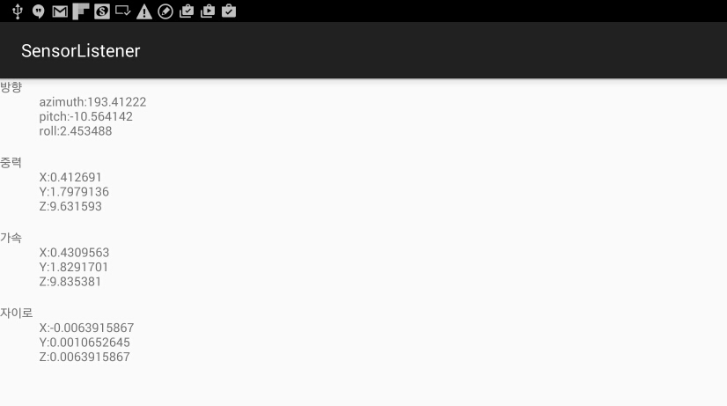
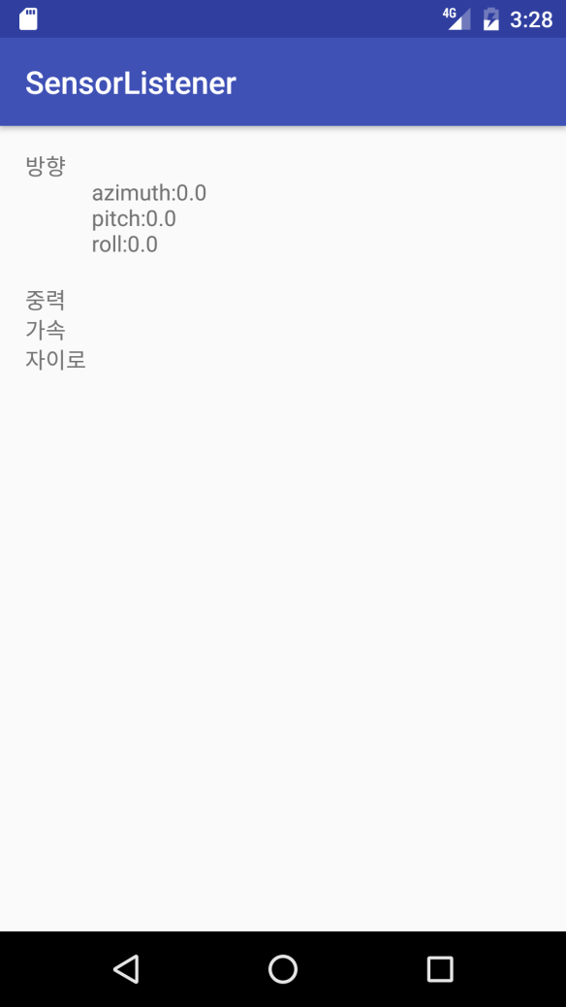
SensorEventListener
갤럭시 탭 화면
애뮬레이터 화면
Notes:
왼쪽은 15년 자료
오른쪽은 16년 자료
차이점 = 왼쪽 : 기기를 꽂아서 데이터 출력 // 오른쪽 : 에뮬레이터로 데이터 출력

Slide 21


